Slide 1
«Онлайн кiнотеатр
ICS-media».
Опис біснес-потреб майбутнього програмного продукту
ОНПУ
Інститут комп’ютерних систем
Кафедра інформаційних систем
Команда:
Додон Д.
Панiбратцев О.
Вигнанюк С.
Одеса - 2020

Slide 2
1 Матеріальна потреба споживача.
Рівень піраміди потреб
самовираження
(вдосконалення,
персональний розвиток)
визнання
(повага оточуючих, самооцінка)
приналежність
(спілкування, дружба, любов)
безпека
(безпека життя, здоров'я, стабільність)
фізіологія
(вода, їжа, житло, сон)

Slide 3
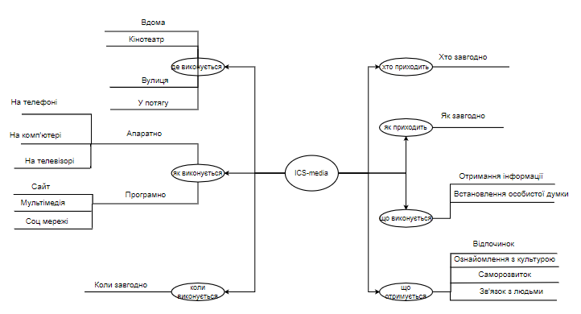
2 Деталізація матеріальної потреби

Slide 4
3 Інформаційна потреба як віртуальна проблема споживача. Метричні показники
№
Загальний опис проблеми
Метричні показники
незадоволенності споживача
1
sdfsadffdfdsfdsd
Низький рівень
доступності
до спільних зустрічей
між студентами та викладачами в
аудиторії або лабораторії ІКС
Рівень доступності AL (AL – Access Level) можна визначити як
AL = NA / N,
де NA – кількість студентів та викладачів, які зможуть проводити спільні зустрічі в аудіторіях або лабораторіях ІКС;
N – загальна кількіть студентів та викладачів

Slide 5
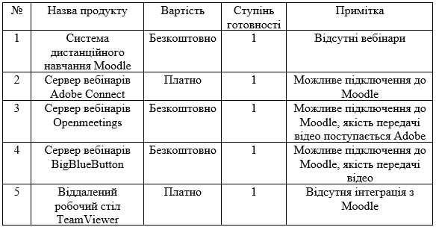
4 Проблений аналіз існуючих програмних продуктів

Slide 6
5 Мета створення програмного продукту

Slide 7

6 Назва та логотип програмного продукту
«Навчання без зупинки» – NonStopLearning

Slide 8
Дякуємо за увагу!
«Навчання без зупинки - NonStopLearning»
ОНПУ
Інститут комп’ютерних систем
Кафедра інформаційних систем
Команда:
Іваненко О.І., Петренко С.К., Сидоренко Ф.М.
(група АІ121)
Одеса - 2012

